Slide 1
BEM – VINDO À CPRM!

Slide 2
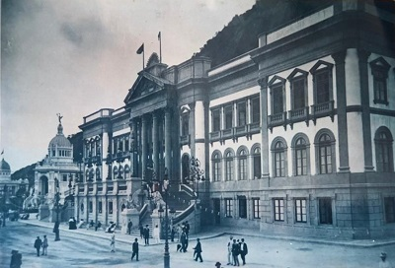
HISTÓRIA
O Serviço Geológico do Brasil, ou CPRM, sigla de Companhia de Pesquisa de Recursos Minerais, surgiu em 1969 como sociedade de economia mista, vinculada ao Ministério de Minas e Energia. Em 1994, com a Lei 8.970, se tornou empresa pública, prestando os serviços de geologia e hidrologia, em parceria com órgãos federais, estaduais e municipais, à população.

Slide 3
QUEM SOMOS E O QUE FAZEMOS
Dá um play aí ! 👉

Slide 4
Onde estamos presentes
A CPRM está situada em treze cidades brasileiras, com sua sede em Brasília e o Escritório Central no Rio de Janeiro. Presente em oito estados, as Superintendências, chamadas SUREG’s, foram divididas em: Manaus (SUREG-MA), Salvador (SUREG-SA), Goiânia (SUREG-GO), Belo Horizonte (SUREG-BH), Belém (SUREG-BE), Recife (SUREG-RE), Porto Alegre (SUREG-PA) e São Paulo (SUREG-SP). Além disso, há três Residências, que são estruturas operacionais menores: Fortaleza (REFO), Porto Velho (REPO) e Teresina (RETE).
A empresa possui também cinco escritórios pequenos, que servem como apoio operacional: Curitiba (NUBA), Criciúma (NUMA), São Luís (NALU) , Roraima (NARO) e Natal (NANA).
Por fim, a instituição conta com dois Centros de treinamento (CIEM Apiaí -SUREG-SP e CIEG Morro do Chapéu - SUREG-BA) e três Depósitos: Mossoró (DERO), Caçapava do Sul (DECA), Feira de Santana (DEFE).

Slide 5
Missão Gerar e disseminar conhecimento geocientífico com excelência, contribuindo para melhoria da qualidade de vida e desenvolvimento sustentável do Brasil.

Slide 6
Visão
Ser referência na geração de conhecimento e no desenvolvimento de soluções efetivas em Geociências para o bem-estar da sociedade brasileira.

Slide 7
Valores e Princípios
Gestão Ética e Transparente: Considerar o interesse público acima de tudo, disponibilizando à sociedade mecanismos de acompanhamento e fiscalização das ações da empresa.
Excelência Técnico-Científica: Garantir a plena satisfação do usuário, com produtos que sejam referência em termos de qualidade e credibilidade técnica.
Capacitação e Treinamento: Fazer da valorização profissional de seus funcionários um patrimônio científico e cultural da instituição.
Responsabilidade Social e Consciência Ecológica: Estimular o uso racional dos recursos minerais e hídricos em perfeita harmonia com o meio ambiente e com as necessidades da sociedade no presente e no futuro.

Slide 8
Valores e Princípios
Geologia para o Bem-Estar da Sociedade: Agregar valor ao conhecimento geológico, de modo a torná-lo indispensável ao desenvolvimento dos setores mineral e hídrico e à gestão territorial.
Água - Bem Vital e Estratégico: A água é um bem comum vital e estratégico para a humanidade, que deve ter asseguradas sua disponibilidade e utilização racional pelas gerações atual e futura.
Saúde, Segurança e bem-estar dos empregados: Promover a saúde e a segurança dos trabalhadores, fornecendo o suporte técnico necessário para que todas as áreas possam atuar na antecipação e na prevenção de acidentes.

Slide 9
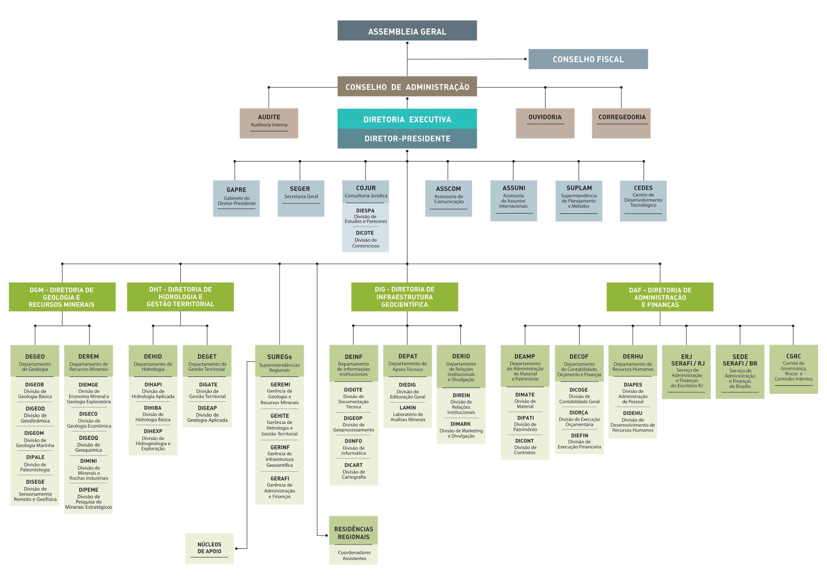
You can also split your content
Nosso organograma!
NOSSO ORGANOGRAMA
NOSSO ORGANOGRAMA
White
Is the color of milk and fresh snow, the color produced by the combination of all the colors of the visible spectrum.
Black
Is the color of coal, ebony, and of outer space. It is the darkest color, the result of the absence of or complete absorption of light.

Slide 10
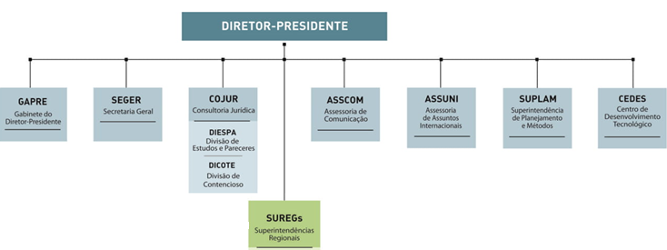
Função de cada diretoria
Presidência (pr)
Responsável pela gerência dos negócios e interesses da empresa, assim como orientação, supervisão e controle de suas atividades

Slide 11
Função de cada diretoria
DGM
Responsável por projetos ligados à área de geologia básica e recursos minerais, incluindo também atividades de geofísica, geoquímica e cartografia regional

Slide 12
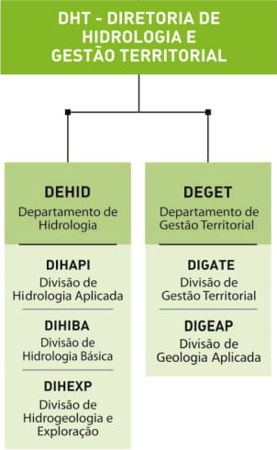
FUNção de cada diretoria
DHT
Responsável por projetos ligados à área de recursos hídricos, geologia aplicada ao ordenamento territorial, gestão ambiental e riscos geológicos

Slide 13
FUNção de cada diretoria
DIG
Responsável Pela gestão do acervo de dados da empresa, geoprocessamento e divulgação das informações, além dos contatos interinstitucionais dentro do país.

Slide 14
FUNção de cada diretoria
DAF
responsável pela gestão administrativa, orçamentária, patrimonial e de recursos humanos da instituição

Slide 15
SAIBA MAIS SOBRE O PROGRAMA DE ESTÁGIO!
Por quanto tempo o estagiário pode ficar na CPRM?
O estagiário pode permanecer na empresa no mínimo 6 meses e no máximo 2 anos, não podendo ultrapassar a data de conclusão do curso. Importante frisar que o contrato poderá ser renovado em até 3 vezes (a cada 6 meses).
Estagiário tem direito a férias?
Sim, o estagiário tem direito a 15 dias de férias a cada 6 meses de contrato na empresa. Esses 15 dias podem ser acumulados em até 30 dias, se houver a renovação de contrato.

Slide 16
PRO SEU ESTÁGIO SER SHOW!
Você já conheceu seu ambiente de trabalho?
JÁ SABE QUAIS São AS funções DA SUA Divisão?
Você Já foi apresentado a sua equipe?
Seu supervisor já apresentou o seu setor?
Se envolva! Dê sugestões, dicas, e pergunte! Tire todas as suas dúvidas sobre a empresa e suas tarefas. Dê o seu melhor!

Slide 17
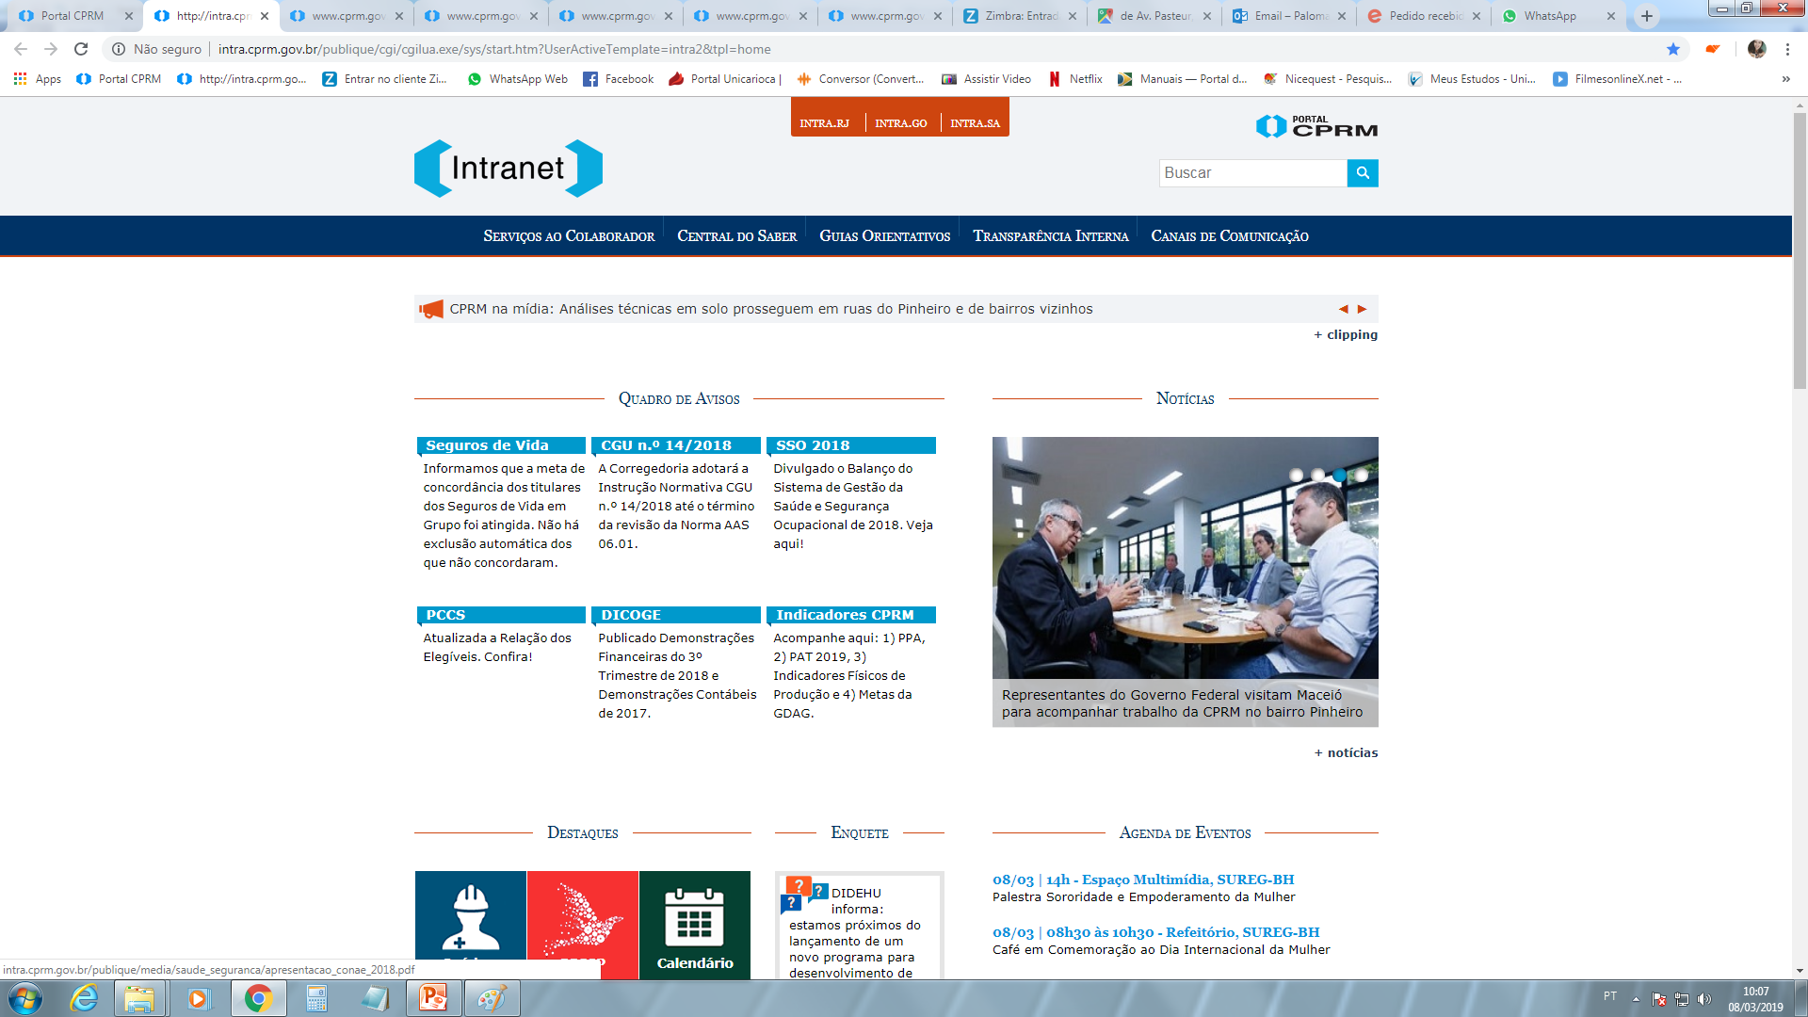
Conheça nossa INTRANET!
A intranet é nosso portal privado. Lá temos informações sobre nossa história, nossos projetos, pesquisas, eventos, diretrizes, tudo o que anda acontecendo na CPRM, além dos nossos serviços básicos, que você verá a seguir:

Slide 18
Nela, Você encontrará ESSES E MAIS ALGUNS Serviços, MAS VAMOS MOSTRAR OS PRINCIPAIS.

Slide 19
Seu computador não liga? Está lento? O service Desk pode te ajudar! Neste ambiente virtual, você relata o que está acontecendo com sua máquina e eles verificarão
Este serviço é utilizado para a busca de funcionários da empresa, podendo ser realizada por nome, cargo ou local.
Este é o e-mail corporativo, lugar onde se realiza a comunicação com o restante da empresa

Slide 20
CPRM E A RESPONSABILIDADE SOCIAL Você sabia que a CPRM tem a responsabilidade social como seus valores fundamentais, promovendo-a através de diversas ações voltadas para o bem-estar de seus públicos interno e externo e para a preservação ambiental? Confira!
Sustentabilidade
Pró Equidade de gênero e raça
Ética

Slide 21
ÉTICA
A Comissão de Ética da CPRM - CE/CPRM está subordinada à Comissão de Ética Pública - CEP, órgão vinculado à Presidência da República, e integra o Sistema de Gestão da Ética do Poder Executivo Federal. Conta com uma Secretaria Executiva para prover apoio técnico e material necessário ao cumprimento de suas atribuições.
Atribuições e Competências
Atuar principalmente no desenvolvimento de ações de disseminação, capacitação e treinamento sobre as normas de ética e disciplina.
Orientar os agentes públicos da CPRM quanto aos comportamentos com indícios de desvios éticos, divulgando amplamente e dirimindo dúvidas a respeito da interpretação das normas de conduta ética.
Apurar as denúncias ou representações recebidas que possam configurar descumprimento do padrão ético recomendado aos agentes públicos, à luz da legislação vigente.
Elaborar e executar o plano de trabalho de gestão da ética, apresentando as ações que serão desenvolvidas no período estabelecido.
Deveres e Responsabilidades
Preservar a honra e a imagem da pessoa investigada.
Proteger a identidade do denunciante.
Atuar de forma independente e imparcial.
Manter o sigilo e a confidencialidade.

Slide 22
Pró Equidade
Mas o que significa 'equidade'? Equidade é um substantivo feminino com origem no latim aequitas. Significa igualdade, simetria, retidão, imparcialidade, conformidade. Equidade confere uma forma justa de aplicação do Direito, porque é adaptada à regra, a uma situação existente, na qual são observados os critérios de igualdade e de justiça.
No que consiste o programa?
O programa consiste na disseminação de novas concepções de gestão de pessoas, como forma de transformar a cultura organizacional de empresas. O ponto de incidência do programa é a superação da desigualdade de remuneração e de ocupação dos cargos gerenciais, em que há disparidade salarial e de acesso a cargos.
Qual são os objetivos do programa?
Contribuir para a eliminação de todas as formas de discriminação no acesso, na remuneração, na ascensão e na permanência no emprego.
Conscientizar e incentivar empregadoras e empregadores em relação às práticas de gestão de pessoas e de cultura organizacional que promovam a igualdade de oportunidades entre mulheres e homens dentro das organizações.
Reconhecer publicamente o compromisso das organizações com a igualdade entre mulheres e homens no mundo do trabalho.
Promover a rede Pró-Equidade de Gênero, Raça e Diversidade.
Disponibilizar e divulgar um banco de práticas de igualdade entre mulheres, homens e raça no âmbito da gestão de pessoas e da cultura organizacional no mundo do trabalho.

Slide 23
Sustentabilidade
O Programa CPRM Sustentável objetiva conscientizar os seus colaboradores de que há uma necessidade de se fomentar a busca por alternativas que se baseiem nos princípios da sustentabilidade, os quais são pautados no desenvolvimento capaz de suprir as necessidades da geração atual, garantindo a capacidade de atender às demandas das futuras gerações.
Procure o responsável por essa área e descubra quais são as ações sustentáveis na sua unidade!
Contribua para uma CPRM mais sustentável!
O 1° passo para contribuir é se informando! Conheça! 👇
http://www.cprm.gov.br/publique/Sobre-a-CPRM/Responsabilidade-Social/Sustentabilidade-154

Slide 24
O planejamento estratégico é um processo que norteia os objetivos estratégicos da empresa, traça diretrizes e faz planos de maneira estratégica, visando o alcance dos mesmos e mede o resultado dos planos traçados para realimentar o planejamento. O trabalho de Planejamento Estratégico que está sendo desenvolvido na CPRM busca orientar as atividades da empresa para os próximos 5 anos, com base nas novas diretrizes econômicas, legais e governamentais
PLANEJAMENTO ESTRATÉGICO DA CPRM
OBJETIVOS
Os principais propulsores para o alcance dos objetivos estratégicos estabelecidos para a CPRM/SGB são:
- Comprometimento na entrega de conhecimentos e informações para a sociedade, subsidiando o planejamento tanto a nível governamental quanto privado.
- Fortalecimento da inovação, da pesquisa e do desenvolvimento de produtos, serviços e novos mercados, antecipando as demandas futuras da sociedade.
- Fortalecimento da governança e da gestão, alinhando à Lei das Estatais (Lei n.º 13.303/2016).
- Engajamento, reconhecimento, formação e desenvolvimento dos empregados.
Na intra você encontra mais informações sobre o planejamento estratégico da cprm, além do nosso plano para os próximos 5 anos. Vá em INTRA > transparência interna > Planejamento estratégico

Slide 25
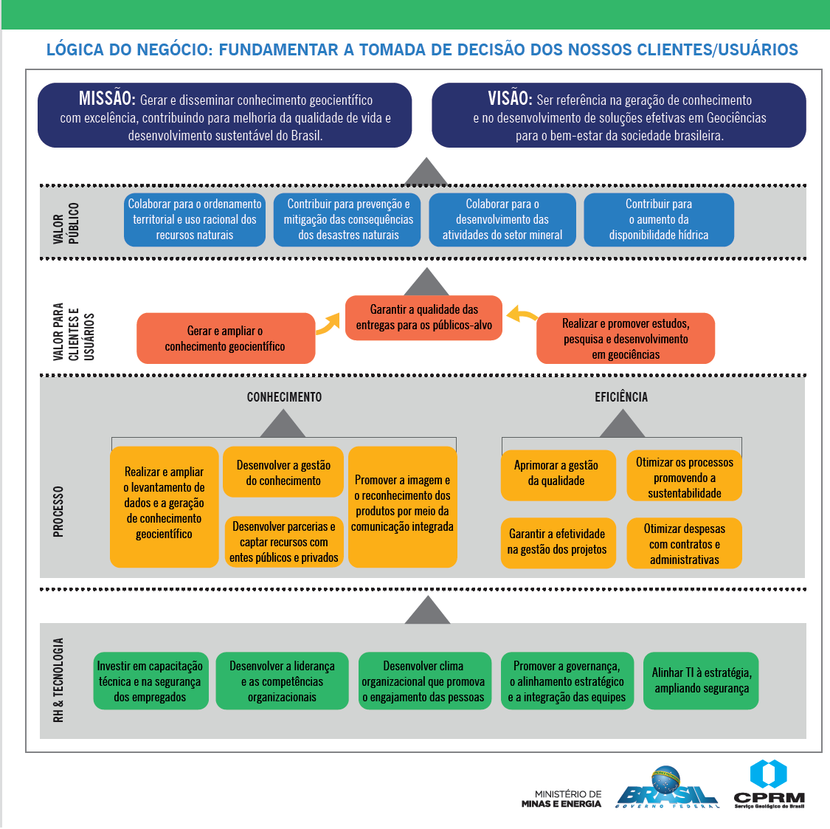
Mapa estratégico
Para auxiliar no planejamento é utilizado o mapa estratégico, que nada mais é do que uma representação visual dos objetivos críticos da empresa e a relação entre eles. Um passo a passo para chegar no resultado esperado.
Esse é o mapa estratégico da CPRM.
dá uma olhada nos nossos objetivos!
Agora que você sabe o que é planejamento estratégico, procure saber qual o papel da sua área!

Slide 26
Conheça o sgMUNDO – serviços geológicos do mundo
O SGMundo é a base de dados da CPRM sobre as atividades geológicas em todo mundo. O SGMundo armazena, em um único lugar, as informações mais relevantes sobre os serviços geológicos de 172 países. O acervo contempla todos os 5 continentes e, na presente versão, conta com 49 países da África, 27 das Américas, 39 da Ásia, 43 da Europa e 14 da Oceania.
CPRM
🌏 Visite!
https://www.cprm.gov.br/publique/Assuntos-Internacionais/Servicos-Geologicos-do-Mundo---SGMundo-207

Slide 27
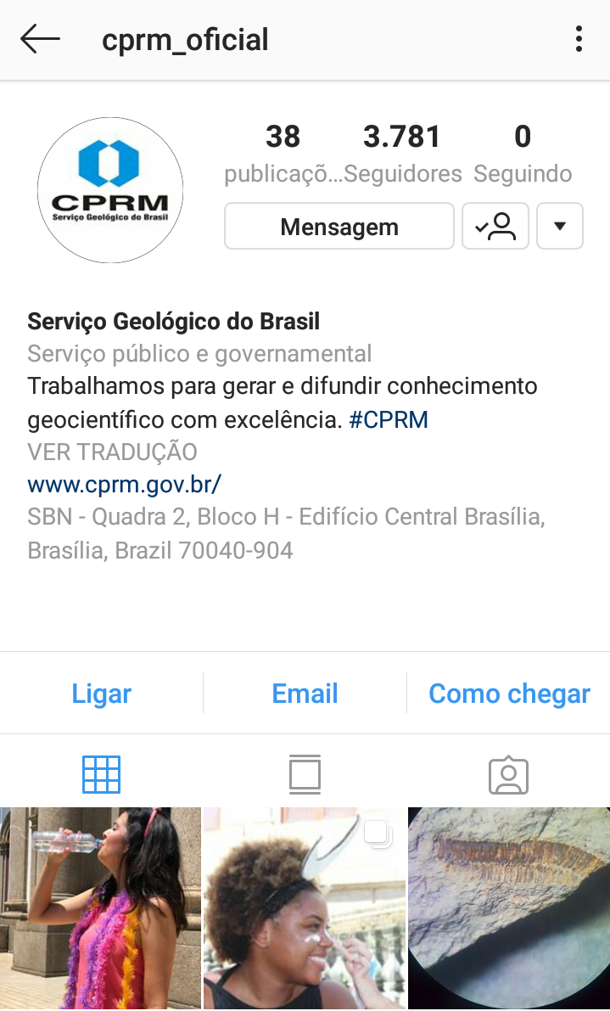
Siga nosso instagram!

Slide 28
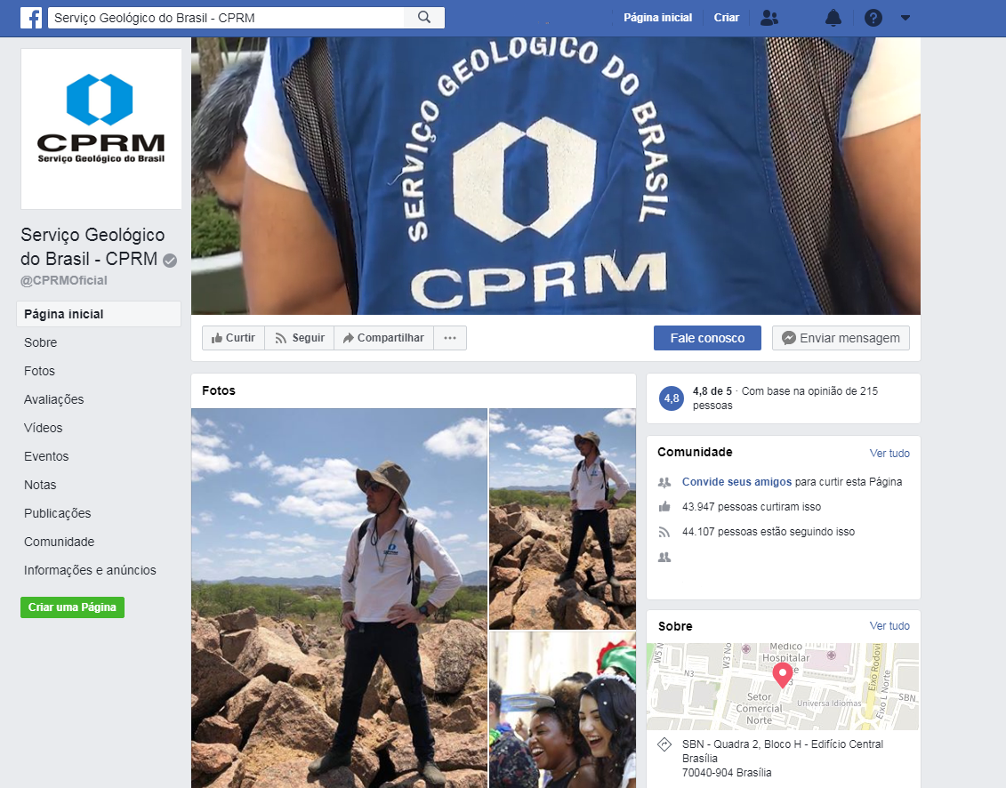
Curta nossa página no facebook!
Place your screenshot here

Slide 29
Esperamos que seu tempo aqui seja excelente!
Dúvidas, sugestões e elogios?
Procure a equipe de estágio da sua unidade!
*Material produzido pela equipe de estagiários da DIDEHU: Leonardo Torregrosa, Paloma Nobre e Rafaella Nicolau

